Slide 1
Цифровая лаборатория

Slide 2
Установка программного обеспечения
Вставить диск в дисковод и запустить файл setup.dl
В случае, если в компьютере нет файла FTD2XX.DLL, его можно скачать с интернета, а затем положить в папку С:/windows/system32
При первом включении компьютер должен быть подключен к интернету.

Slide 3
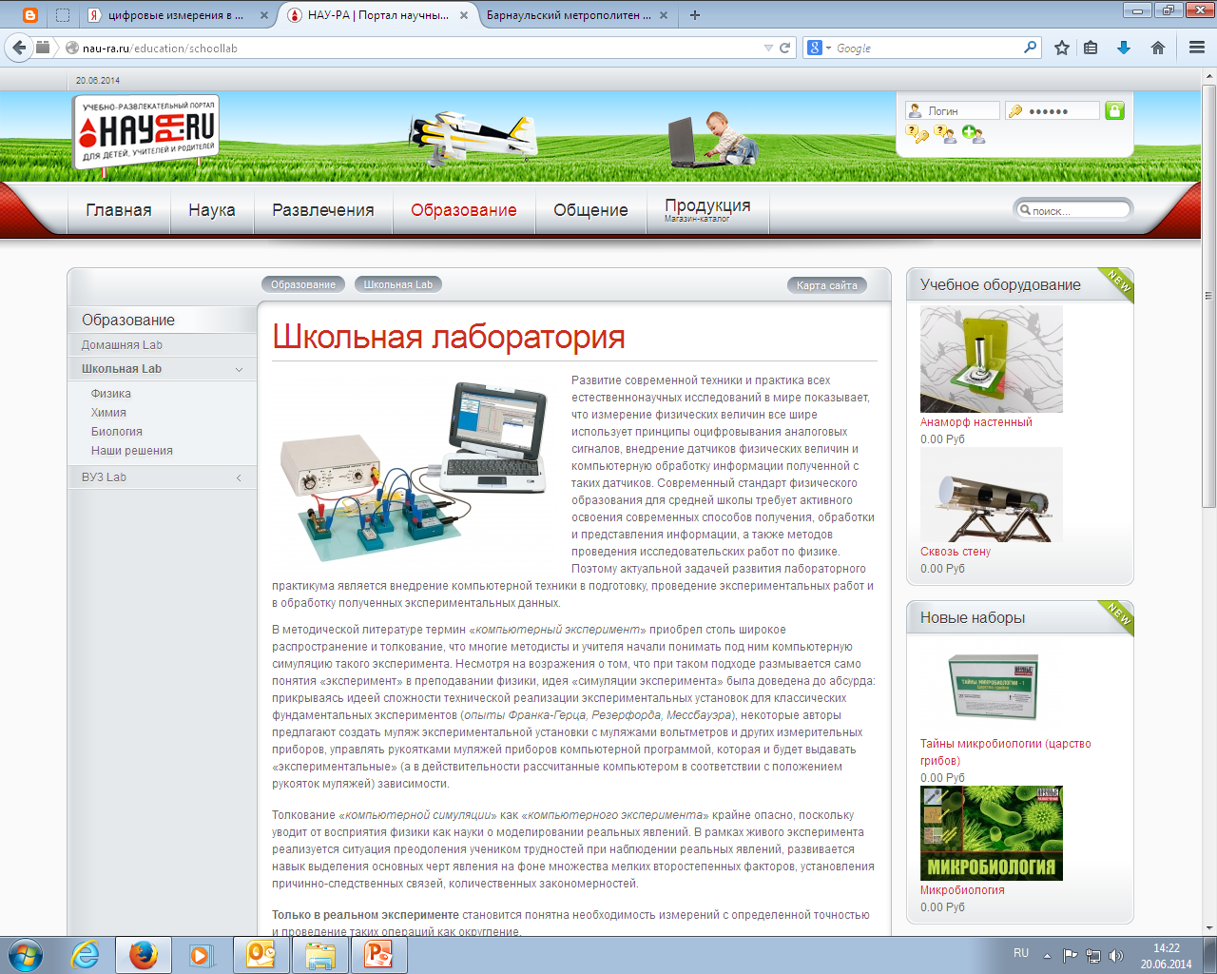
Nau-ra.ru

Slide 4
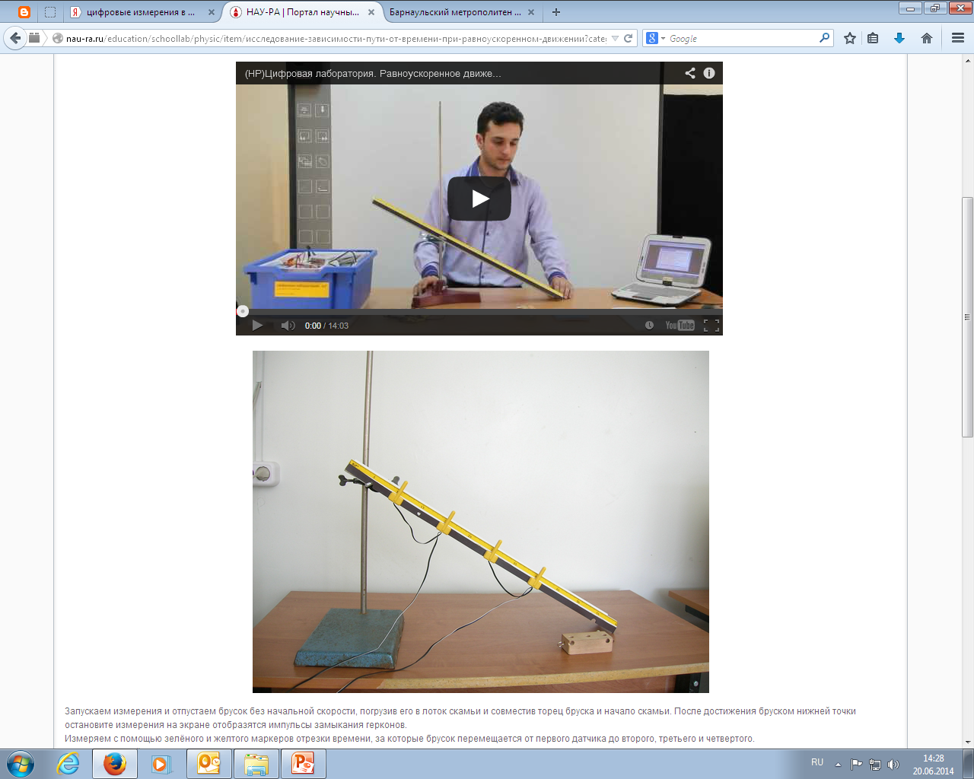
Исследование зависимости пути от времени при равноускоренном движении

Slide 5
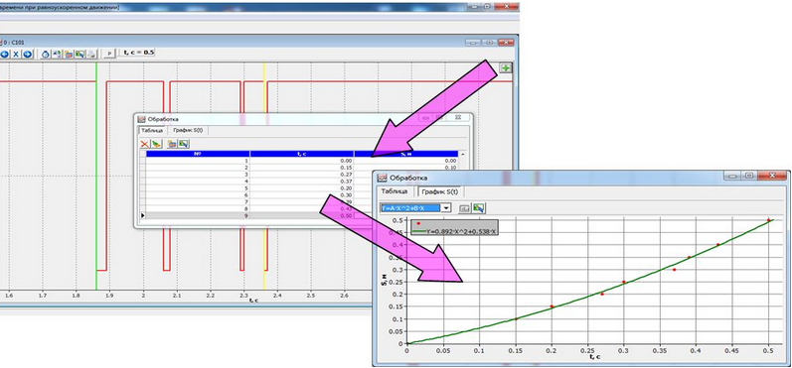
Обработка данных

Slide 6
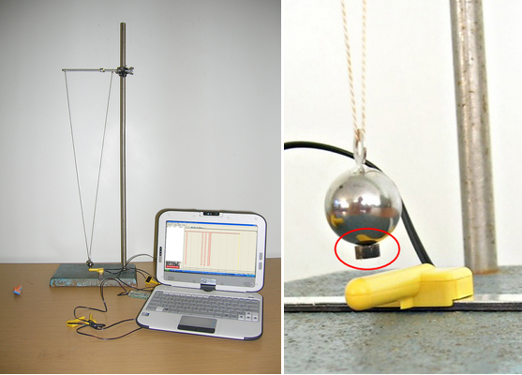
Определение периода колебаний маятника на нити

Slide 7
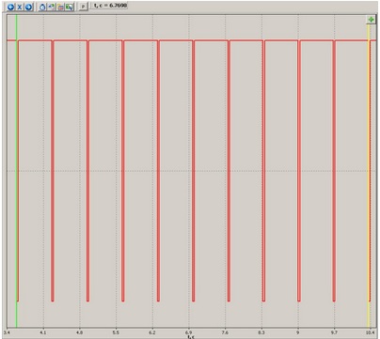
Обработка данных

Slide 8
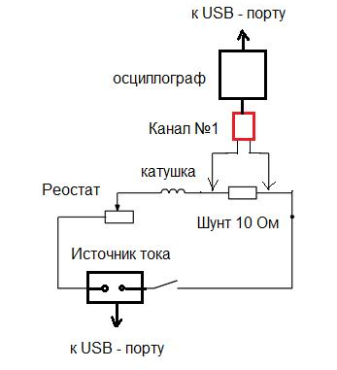
Исследование зависимости силы Ампера от силы тока

Slide 9
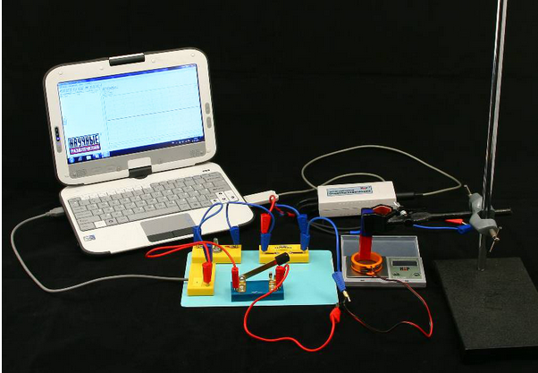
Исследование зависимости силы Ампера от силы тока

Slide 10
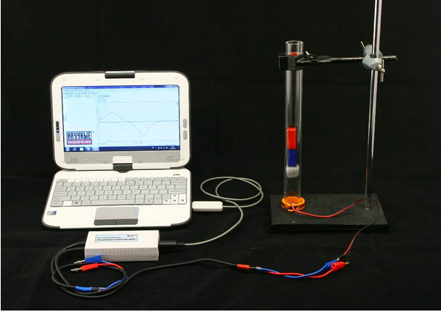
Изучение явления ЭМИ

Slide 11
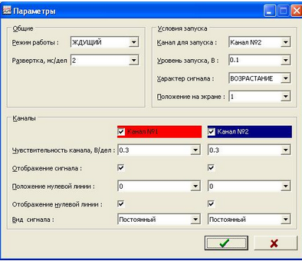
Изучение явления ЭМИ

